Slide 1
#22762-3 TD320欧标GSR项目_V1.5.30402.302版本假人目标检测——测试报告
日 期：2023/08/28
算法测试分析

Slide 2
目 录
01
测试环境/目标及版本信息
02
统计方式及指标描述
数据统计
03
01
01
04
漏检误检分析
01
01

Slide 3
测试环境/目标及版本信息
测试目标
[递交功能]
支持红外和可见光的动物、人、车、火焰检测
算法版本
算法名称 | 版本号
目标检测 | V2.0
测试环境
OS: SD3403
CPU: Intel® Core™ i5-8400 CPU @ 2.80GHz 2.80GHz
Memory: 4G

Slide 4
统计方式及指标描述
数据统计方法
预标数：素材预标记的数量
检出数：算法检测输出的数量&置信度满足阈值Th的数量
正检数：检测到交并比IOU满足阈值Th的数量&置信度满足阈值Th的数量， 暂考虑 Th=0.5、0.6、0.7,Score=0.5、0.6
漏检数：预标记与算法检测不相符的数量
误检数：算法检测与预标记不相符的数量
验证目标：标记的图片目标，验证此目标的算法效果，包括：召回率，精准率
统计指标计算方法
召回率Recall = 正检数/预标数*100%
精确率Precision= 正检数/检出数*100%

Slide 5
问题分类总结
漏检误检问题汇总：
红外镜头烟火易漏检
红外镜头烟火容易误检
可见光行走奔跑易误检
可见光行走奔跑易误检

Slide 6
数据统计
表1 V2.0版本数据统计表
镜头 | IOU | 像素值 | V2.0红外 |  |  |  |  |  |  | V2.0 可见光
 |  |  | 预标记数 | 算法检出数 | 正检数 | 漏检数 | 误检数 | 召回率 | 精准率 | 召回率 | 精准率
红外和可见光对比 | IOU=0.5 | 30-50pixels | 1268 | 42 | 38 | 1230 | 4 | 3.00% | 90.48% | 5.60% | 65.74%
 |  | 50-80pixels | 773 | 318 | 315 | 458 | 3 | 40.75% | 99.06% | 53.05% | 92.12%
 |  | 80-150pixels | 1113 | 797 | 579 | 534 | 218 | 52.02% | 72.65% | 75.38% | 99.29%
 |  | >150pixels | 442 | 431 | 428 | 14 | 3 | 96.83% | 99.30% | 97.74% | 100.00%
 | IOU=0.6 | 30-50pixels | 1268 | 42 | 27 | 1241 | 15 | 2.13% | 64.29% | 3.08% | 36.11%
 |  | 50-80pixels | 773 | 318 | 282 | 491 | 36 | 36.48% | 88.68% | 48.51% | 84.23%
 |  | 80-150pixels | 1113 | 797 | 241 | 872 | 556 | 21.65% | 30.24% | 75.02% | 98.82%
 |  | >150pixels | 442 | 431 | 174 | 268 | 257 | 39.37% | 40.37% | 97.29% | 99.54%
 | IOU=0.7 | 30-50pixels | 1268 | 42 | 17 | 1251 | 25 | 1.34% | 40.48% | 1.97% | 23.15%
 |  | 50-80pixels | 773 | 318 | 177 | 596 | 141 | 22.90% | 55.66% | 39.56% | 68.69%
 |  | 80-150pixels | 1113 | 797 | 147 | 966 | 650 | 13.21% | 18.44% | 72.33% | 95.27%
 |  | >150pixels | 442 | 431 | 123 | 319 | 308 | 27.83% | 28.54% | 93.89% | 96.06%

Slide 7
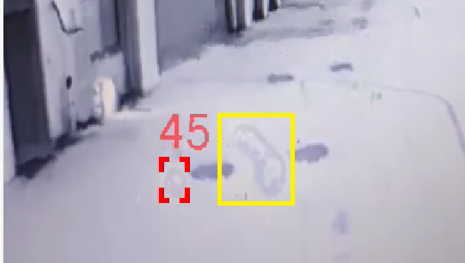
#1：红外镜头烟火易漏检 （黄色框为漏检）
问题分析：红外的火焰素材缺乏，而且火焰形状是不规则的，模型对火焰的拟合不好。

Slide 8
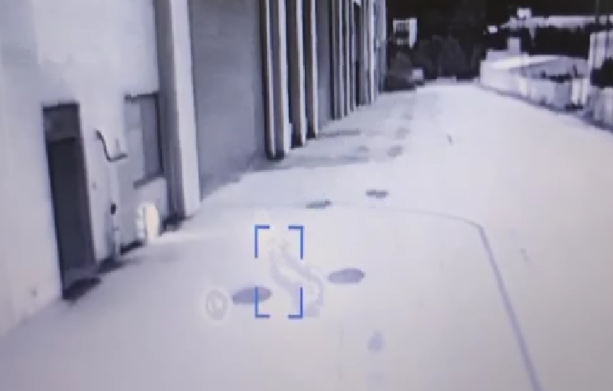
#2：红外镜头烟火易误检 （蓝色框为误检）
问题分析：模型中有人，车，火焰，其中人、车素材较多，容易把直立的火焰检测为行人。

Slide 9
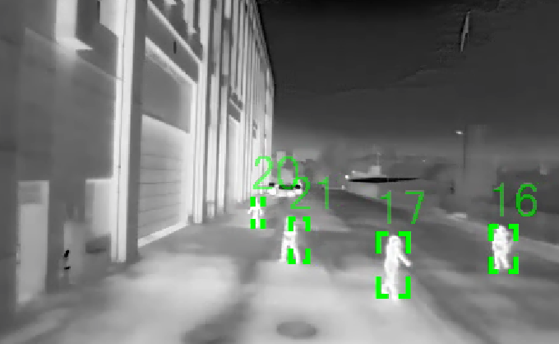
#3可见光行走奔跑易误检 （16号和20号是奔跑误检测为行人）
问题分析：奔跑和行人是在检测到人的基础上进行行人和奔跑的分析，通过设置前后两帧的位移量来判断行人和奔跑，由于阈值设置的不同奔跑行人会出现不易区分的现象。

Slide 10
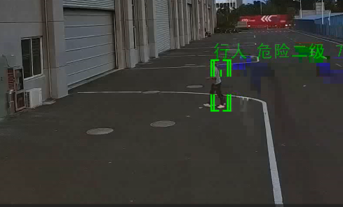
#4：可见光行走奔跑易误检
问题分析：奔跑和行人是在检测到人的基础上进行行人和奔跑的分析，通过设置前后两帧的位移量来判断行人和奔跑，由于阈值设置的不同奔跑行人会出现不易区分的现象。

